Slide 1
계층형 표 문서의
셀 문장 검색 단위 기반 RAG
소프트웨어학부 유권환
Notes:
제목 나중에 수정해야 할 듯(폐쇄된 환경이라는 절은 삭제하고, 주장하는바가 드러나도록 쓰는게 좋을듯)
전체적으로 개행 조정 및 색인 << 용어 확인하고 변경

Slide 2
목차
서론
  연구 배경
  연구 목표
설계 및 구현
  시스템 구조 및 구성요소
  머리글 경로 구성
  셀 문장 생성
  유사도 계산 예시
실험 및 평가
  실험 환경 및 방법
  평가 지표
  실험 결과
결론

Slide 3
서론

Slide 4
연구 배경
청크 단위 검색은 정답 셀을 포함하기 위해서 표 내 셀의 대부분을 LLM에 입력함
  LangChain 튜토리얼 상위 4청크: 문항당 126.8셀 입력(문서 평균 142.6셀), 재현율 99.4%, 셀 정밀도 2.0%
청크 경계 아래의 셀 값은 해당 값의 의미를 결정하는 열 머리글과 같은 줄에 결합되지 않음
기존 표 대상 RAG는 열 이름 한 줄로 구성된 평면 표를 전제함
  TableRAG(Chen): 셀 문서에 행 머리글이 없고, 숫자 열은 최솟값·최댓값으로만 색인함
  TableRAG(Yu): 질문을 하위 질의로 분해 후 텍스트 검색과 SQL 실행을 반복
Notes:
A를 위해 C 방법이, B를 위해 D방법이 나왔지만 이를 둘 다 해결하는 연구는 진행되지 않음>> 이런 식으로 가야할 것 같아. 그러니까 청킹문제 때문에 이런 방법론들이 있었고, 머리글 분리 문제 개선을 위해 이런 방법론이 나왔지만, 이를 동시에 해결하는 연구는 아직 없다> 이런느낌으로
RECALL높아도 PR 낮으면 답변 어큐러시 낮은거 타 논문으로 인용
두번쨰 문제 쉽게 그림으로 설명 + 더 쉽게 설명
TableRAG 논문 이름이 같은데 TableRAG(A),(B)로 나눠서 표기할 것(어차피 논문엔 각주처리 되어있으니까)

Slide 5
연구 목표
목표: 계층형 표가 포함된 문서의 RAG에서 정답 셀 재현율(Recall)을 유지하면서, LLM에 입력되는 셀 수를 줄이고 각 셀 값에 행·열 머리글 경로를 결합하는 검색 단위를 설계함
  셀마다 행·열 머리글 경로를 결합한 셀 문장 검색 단위 설계
  색인의 머리글 경로 포함 여부가 RAG 검색 성능과 LLM 답변 정확도에 미치는 영향 검증
제약 조건: 임베딩 모델과 LLM을 학습하지 않고, 외부 API 없이 로컬 환경의 공개 모델만 사용함

Slide 6
설계 및 구현

Slide 7
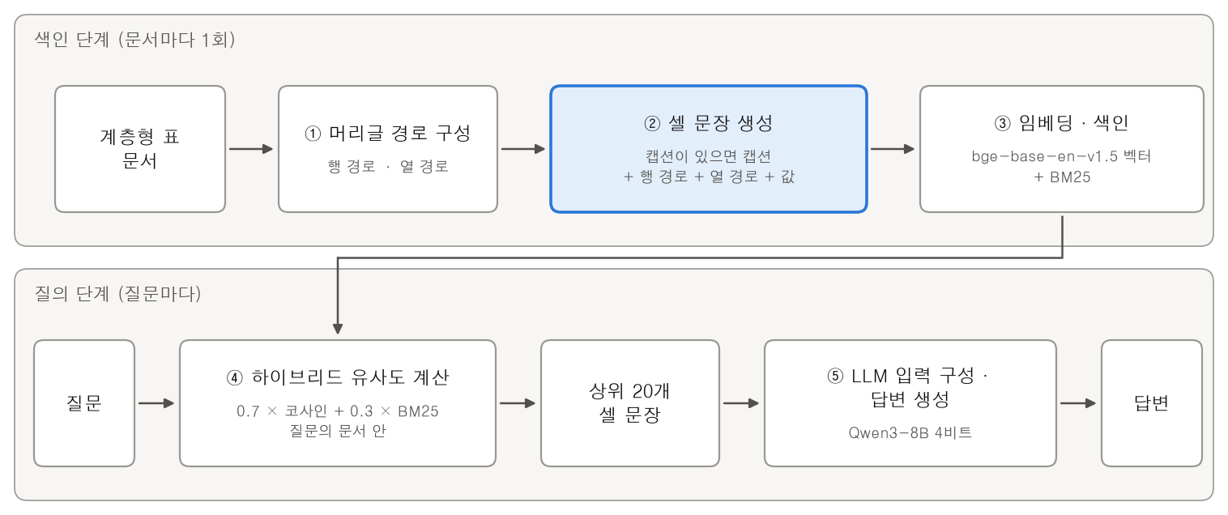
시스템 구조
Notes:
색인 용어 확인(컴퓨터가 미리 파일 이름, 단어, 메타데이터(속성 정보) 등을 읽어서 목록으로 만들어 두는 과정이라고 알고 있는데 이게 적합한 단어인지)및 백터DB그림 추가 및 더 디테일하게 그려야함.

Slide 8
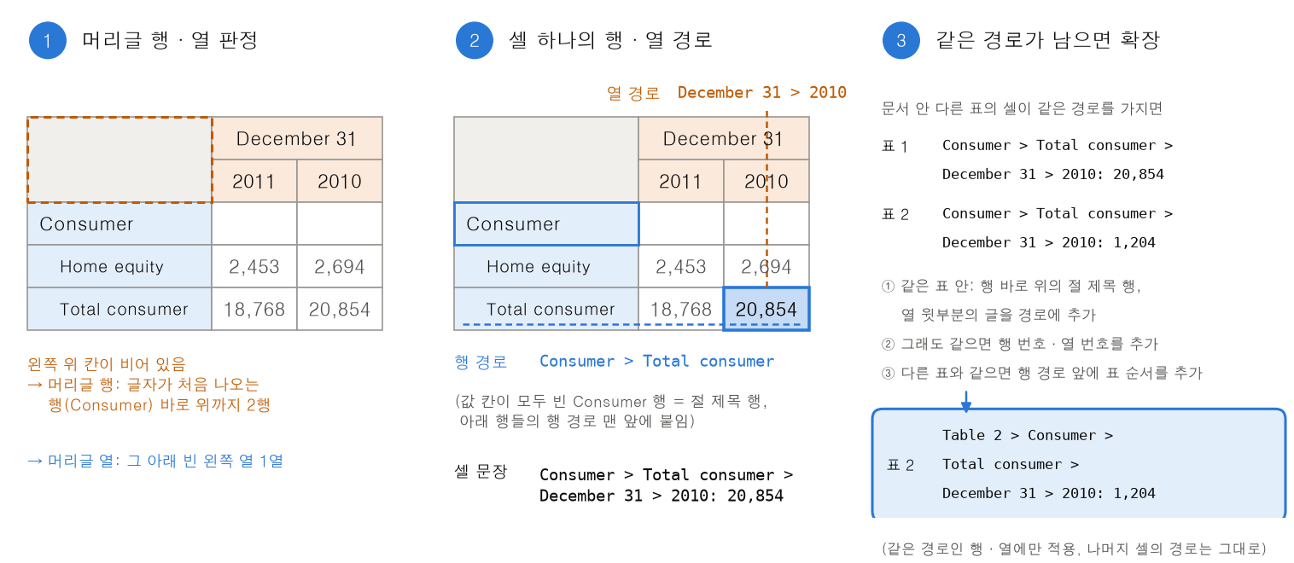
머리글 경로 구성

Slide 9
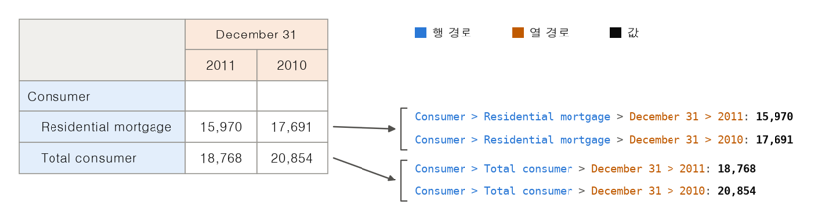
셀 문장 생성
셀 값과 머리글 경로를 하나의 벡터로 결합
  셀 문장 형식 : {행 머리글 경로} > {열 머리글 경로}: {값}
  표에 캡션이 있으면 캡션을 포함한 문장 틀로, 없으면 경로만으로 생성
  셀 1개 = 벡터 1개 = 검색 단위 1개
Notes:
예시 문장 통일(슬라이드마다 문장이 다름)

Slide 10
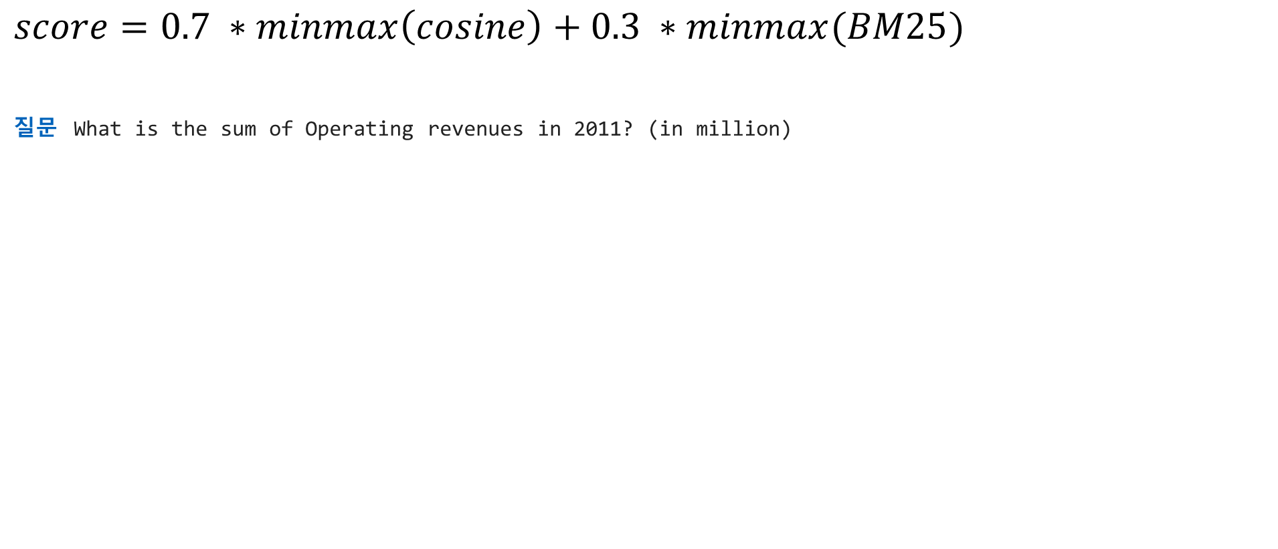
유사도 계산 예시
$$score=0.7 ∗minmax\left(cosine\right)+0.3 ∗minmax(BM25)$$
질문 What is the sum of Operating revenues in 2011? (in million)
순위 | 검색된 셀 문장 | 비고
1 | Operating revenues > For the Year Ended December 31, > 2011: $10,432 | 정답 셀
2 | Operating income > For the Year Ended December 31, > 2011: 2,083 | 연도만 일치
3 | Operating revenues > For the Year Ended December 31, > 2012: $10,187 | 항목만 일치
4 | Operating revenues > For the Year Ended December 31, > 2013: $10,430 | 항목만 일치
상위 20개 셀 문장을 LLM에 전달 · 생성된 답 10,432 (정답)
Notes:
정규화 비율 0.3,0.7의 근거(왜 저렇게 설정했는지, 다른 논문들도 저렇게 한건지 등)

Slide 11
실험 및 평가

Slide 12
실험 환경
항목 | 내용
CPU | Intel Core i5-12400F
GPU | NVIDIA RTX 3060 Ti (8GB)
메모리 | 8GB (WSL2 할당)
운영체제 | Ubuntu 24.04.4 LTS (WSL2)
언어 | Python 3.12.3, PyTorch 2.12.1
용도 | 모델
임베딩 | BAAI/bge-base-en-v1.5 (768차원)
LLM | Qwen3-8B, 4비트 양자화, 그리디 디코딩
재정렬 | bge-reranker-v2-m3 TableRAG(Yu) 비교군에서만 사용

Slide 13
실험 방법
데이터셋 : MultiHiertt(재무 보고서)
  검색 성능 평가 : 2,885문항
  답변 정확도 평가 : 200문항(조회 116개, 산술 84개)
비교군
  LangChain 튜토리얼 청킹 방식 : 1000자씩 청킹, 상위 4개 청크를 입력
  RAPTOR : 청크를 요약한 트리를 구축 후 원문 청크와 요약 노드를 검색
  TableRAG(Chen) : 표의 스키마 & 셀 정보 검색 후 pandas 코드로 계산
  TableRAG(Yu) : 질문을 하위 질의로 분해 후 텍스트 검색과 SQL 실행을 반복
  RAG단계를 거치지 않고 Markdown형식으로 표 입력(답변 정확도 평가)
Notes:
답변 정확도는 추후에 쿼리 표본 수 늘려서 측정할 예정
RAG단계를 거치지 않고 Markdown형식으로 표 입력 : 대체할수있는 용어 있는지(영어도 괜찮음. 짧아야함)

Slide 14
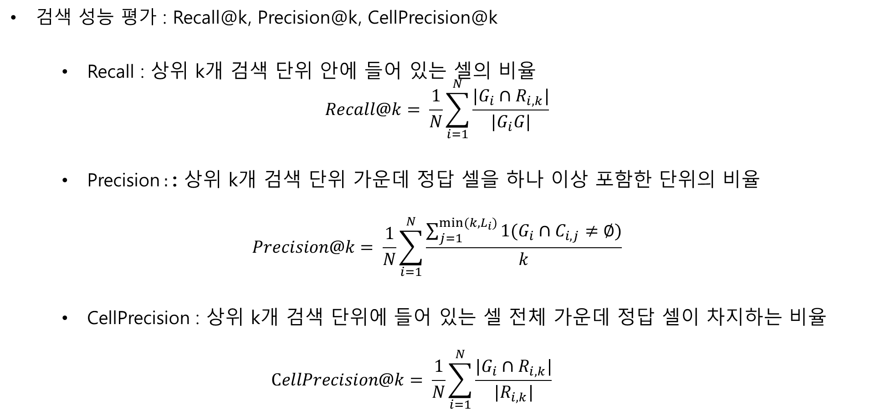
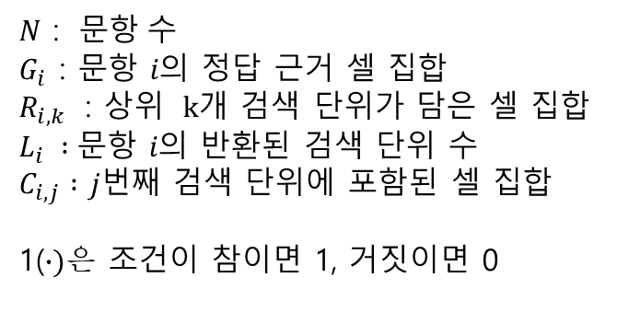
평가 지표
검색 성능 평가 : Recall@k, Precision@k, CellPrecision@k
  Recall : 상위 k개 검색 단위 안에 들어 있는 셀의 비율
$$Recall@k= \frac{1}{N}\sum_{i=1}^{N}{\frac{|G_{i}∩R_{i,k}|}{|G_{i}G|}}$$
  Precision : : 상위 k개 검색 단위 가운데 정답 셀을 하나 이상 포함한 단위의 비율
$$Precision@k= \frac{1}{N}\sum_{i=1}^{N}{\frac{\sum_{j=1}^{min⁡(k,L_{i})}{1(G_{i}∩C_{i,j}≠∅)}}{k}}$$
  CellPrecision : 상위 k개 검색 단위에 들어 있는 셀 전체 가운데 정답 셀이 차지하는 비율
  $$CellPrecision@k= \frac{1}{N}\sum_{i=1}^{N}{\frac{|G_{i}∩R_{i,k}|}{|R_{i,k}|}}$$
$N：$ 문항 수
$$G_{i}：문\text{항 }i의 \text{정답 근거 셀 집합}$$
$$R_{i,k} ：상\text{위 } k개 \text{검색 단위가 담은 셀 집합}$$
$L_{i} :$문항 $i의$ 반환된 검색 단위 수
$C_{i,j} :$ $j번$째 검색 단위에 포함된 셀 집합
1($∙)은$ 조건이 참이면 1, 거짓이면 0

Slide 15
실험 결과
검색 성능 R(Recall), P(Precision), k = 검색 단위 수
단위 : %
방법 | R@1 | R@5 | R@10 | R@20 | P@1 | P@5 | P@10 | P@20 | 단위당 셀 수
제안 방법 | 32.3 | 73.5 | 87.0 | 93.9 | 58.5 | 32.7 | 19.8 | 11.0 | 1.0
LangChain 청크 | 76.7 | 100.0 | 100.0 | 100.0 | 81.0 | 22.8 | 11.5 | 5.8 | 37.5
RAPTOR | 37.0 | 68.4 | 79.9 | 81.7 | 43.5 | 21.6 | 14.0 | 7.9 | 13.3
TableRAG(Chen) | 2.0 | 9.6 | 15.3 | 17.7 | 4.0 | 4.2 | 3.3 | 1.9 | 0.5
TableRAG(Yu) | 82.8 | 100.0 | 100.0 | 100.0 | 87.0 | 23.2 | 11.6 | 5.8 | 30.6

Slide 16
실험 결과
검색 성능 CP(CellPrecision), k = 검색 단위 수
단위 : %
방법 | CP@1 | CP@5 | CP@10 | CP@20
제안 방법 | 58.5 | 32.7 | 19.8 | 11.0
LangChain 청크 | 4.6 | 2.0 | 1.9 | 1.9
RAPTOR | 8.3 | 3.3 | 2.2 | 2.0
TableRAG(Chen) | 3.8 | 4.4 | 5.3 | 4.4
TableRAG(Yu) | 5.6 | 2.0 | 1.9 | 1.9

Slide 17
실험 결과
답변 정확도, 단위 : %
방법 | 조회·셀 1개 | 조회·셀 2개 이상 | 산술·셀 1개 | 산술·셀 2개 이상 | 맞힌 수 | 정확도(%) | 공식 채점 맞힌 수(%)
제안 방법 | 32/49 | 41/67 | 9/14 | 33/70 | 115 | 57.5 | 93 (46.5)
LangChain 청크 | 28/49 | 23/67 | 9/14 | 19/70 | 79 | 39.5 | 60 (30.0)
RAPTOR | 20/49 | 29/67 | 5/14 | 23/70 | 77 | 38.5 | 57 (28.5)
TableRAG(Chen) | 10/49 | 10/67 | 1/14 | 6/70 | 27 | 13.5 | 19 (9.5)
TableRAG(Yu) | 30/49 | 41/67 | 9/14 | 27/70 | 107 | 53.5 | 81 (40.5)
표 전체 입력 | 30/49 | 37/67 | 8/14 | 30/70 | 105 | 52.5 | 80 (40.0)
맞힌 수·정확도 열은 논문 4.2.2절 채점 기준(조회 문항 표기 차이 허용), 공식 채점 열은 MultiHiertt 공식 채점 규칙만 적용한 결과.
Notes:
표

Slide 18
결론

Slide 19
결론
셀 문장 검색 단위는 문항당 20셀을 입력하여 재현율 93.9%, 셀 정밀도 11.0%를 기록함 (LangChain 청크: 126.8셀, 99.4%, 2.0%)
답변 정확도 57.5%: LangChain 청크 39.5%, RAPTOR 38.5%, TableRAG(Chen) 13.5% 대비 유의하게 높고, TableRAG(Yu) 53.5% 대비 4.0%p 높음
색인에서 머리글 경로를 제거하면 재현율@20이 93.9%에서 24.7%로, 답변 정확도가 57.5%에서 16.5%로 하락함
한계: 답변 정확도 차이가 입력 셀 수 감소와 머리글 결합 형식 중 어느 요인에서 발생하는지 분리되지 않음
  후속 실험: 형식(셀 문장/마크다운) × 입력량(상위 20셀/문서 전체) 2×2 비교, 답변 정확도 문항 수 확대

